Slide 1
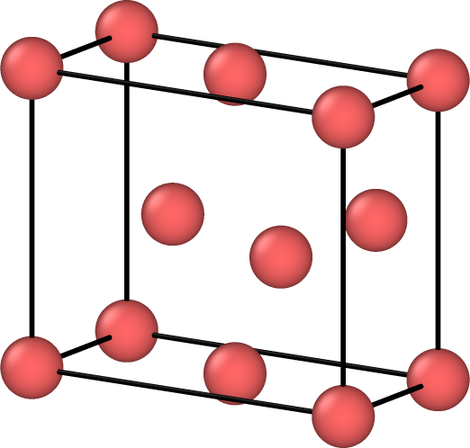
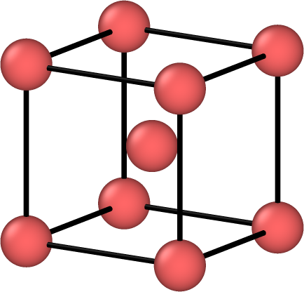
a)
b)
Z
X
θ
φ
Y

Slide 2
a)
b)
Z
φ
Y
X
θ

